Slide 1
وزارة التربية
التوجيه الفني العام للرياضيات
مشروع مصادر التعلم
الصف الثاني عشر علمي
الوحدة السابعة : القطوع المخروطية :بند ( 7 – 3 )
منطقة الفروانية التعليمية – منطقة الجهراء التعليمية

Slide 2
بند (7-3)
القطع الزائد

Slide 3
مثال 1 صـــــ 121
إذا كانت:${9x}^{2}−16y^{2}=144$ - معادلة قطع زائد فأوجد :
1- رأسي القطع الزائد.
2- البؤرتين.
3- معادلتي دليلي القطع.
4- طول كل من المحورين
5- معادلة كلا من الخطين التقاربين ثم ارسم شكلا تخطيطيا للقطع.
الحل:
$$\underset{⇒}{÷144}$$
$$\frac{{9x}^{2}}{144}−\frac{16y^{2}}{144}=1$$
$$\frac{x^{2}}{16}−\frac{y^{2}}{9}=1$$
${9x}^{2}−16y^{2}=144$
$$⇒$$
ومن معادلة القطع الزائد نجد أن :
$$a^{2}=16 \underset{⇒}{ } a =4$$
,
$$b^{2}=9 \underset{⇒}{ } b =3$$
$C^{2}=16+9$=25
$$⇒$$
$$C^{ }=5$$
والمحور القاطع ينطبق علي محور السينات
A₁$\left(−4,0\right) , A2 \left(4, 0\right)$
(1)رأسا القطع الزائد هما :
F₁$\left(−5, 0\right) , F2\left(5, 0\right)$
(2) البؤرتين:
(3) معادلتا الدليلين:
$$x=\frac{a^{2}}{c}$$
$$, x=−\frac{a^{2}}{c}$$
$$, x= \frac{16}{5}$$
$$x= \frac{−16}{5}$$
$$⇒$$

Slide 4
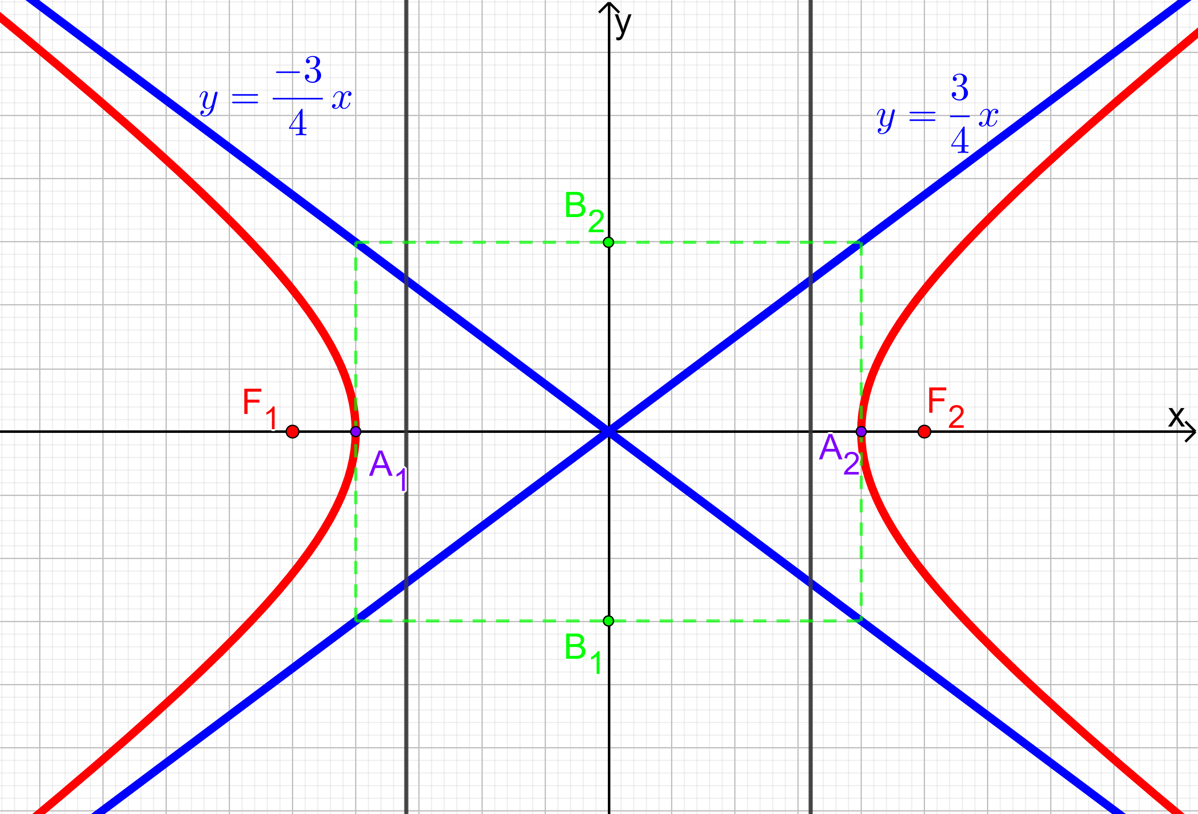
2a = 2 $×4=8$
: 2a
(4) طول المحور القاطع يساوي
2b = 2 $×3=6$
: 2 b
طول المحور المرافق يساوي
$$y=±\frac{b}{a}x$$
$$⇒$$
$$y=±\frac{3}{4}x$$
(5) معادلة كل من الخطين المقاربين :

Slide 5
حاول ان تحل 1صـــــ 121
إذا كانت:${9y}^{2}−25x^{2}=225$- معادلة قطع زائد فأوجد :
1- رأسي القطع الزائد.
2- البؤرتين.
3- معادلتي دليلي القطع.
4- طول كل من المحورين
5- معادلة كلا من الخطين التقاربين ثم ارسم شكلا تخطيطيا للقطع.
الحل:
$$\underset{⇒}{÷225}$$
$$\frac{{9y}^{2}}{225}−\frac{25x^{2}}{225}=1$$
$$\frac{y^{2}}{25}−\frac{x^{2}}{9}=1$$
${9y}^{2}−25x^{2}=225$
$$⇒$$
$$a^{2}=25\underset{⇒}{ } a =5$$
$$b^{2}=9\underset{⇒}{ } b =3$$
ومن معادلة القطع الزائد نجد أن :
,
$$C^{2}=a^{2}+b^{2}$$
$$⇒$$
$$⇒$$
$C^{2}=25+9$= 34
$$C^{ }=\sqrt{34}$$
والمحور القاطع ينطبق علي محور الصادت
A₁$\left(0,−5\right) , A2 \left(0,5\right)$
(1)رأسا القطع الزائد هما :
F₁$\left(0,−\sqrt{34}\right) , F2\left(0,\sqrt{34}\right)$
(2) البؤرتين :
(3) معادلتا الدليلين:
$$y=\frac{a^{2}}{c}$$
$$, y=−\frac{a^{2}}{c}$$
$$y= \frac{−25}{\sqrt{34}}$$
$$, y= \frac{25}{\sqrt{34}}$$
$$⇒$$

Slide 6
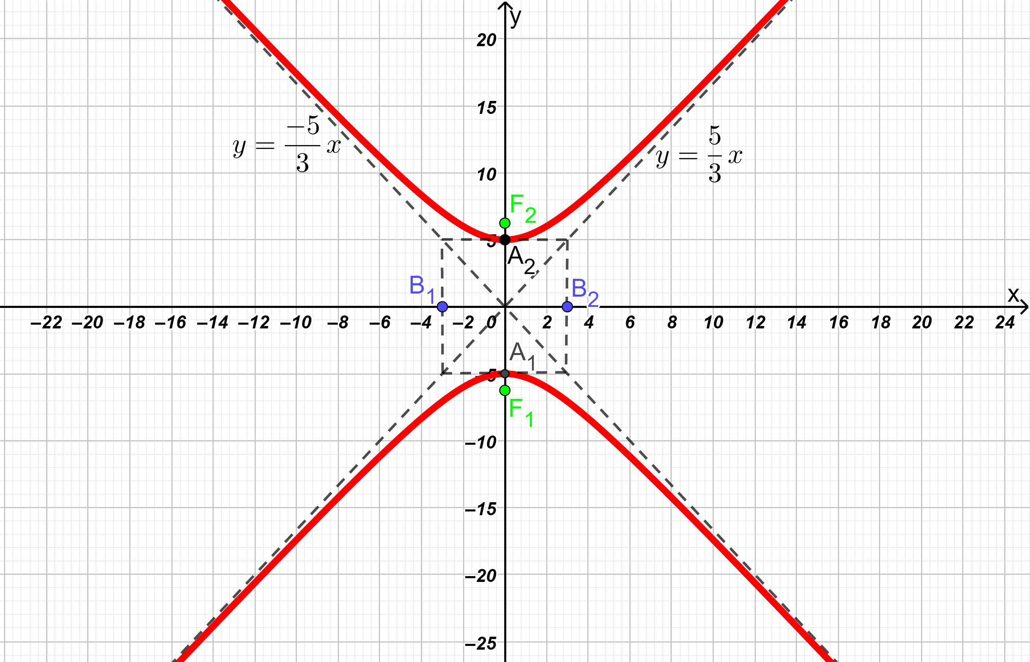
2a = 2 $×5=10$
: 2a
(4) طول المحور القاطع يساوي
2b = 2 $×3=6$
: 2 b
طول المحور المرافق يساوي
$$y=±\frac{a}{b}x$$
$$⇒$$
$$y=±\frac{5}{3}x$$
(5) معادلتا كل من الخطين المقاربين :

Slide 7
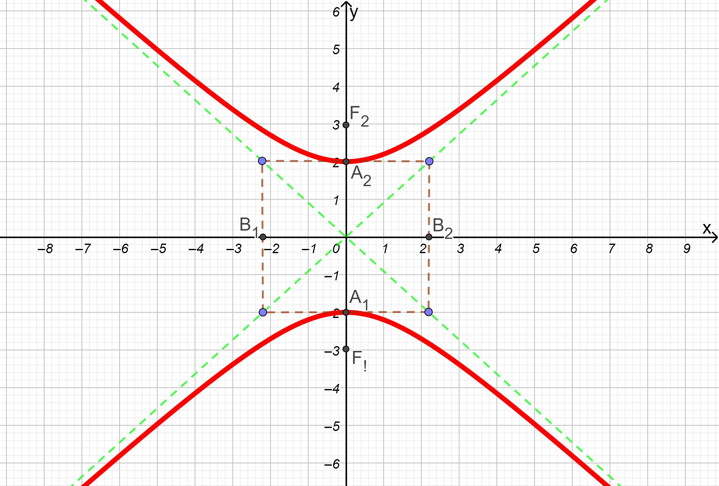
مثال 2 صـــــ 122
أوجد معادلة القطع الزائد الذي بؤرتاه F₁(0,-3),F₂(0,3) ورأساه A₁(0,-2),A₂(0,2)
ثم أوجد معادلة كل من خطيه المقاربين وارسم شكلا تقريبيا لهذا القطع.
الحل:
$$\frac{y^{2}}{a^{2}}−\frac{x^{2}}{b^{2}}=1$$
تقع البؤرتان على محور الصادات فتكون المعادلة علي الصورة
احدي البؤرتين F₂(0,3) ومنها تكون C = 3
احدي الرأسين A₂(0,2) ومنها تكون a = 2
ولكن
$$C^{2}=a^{2}+b^{2}$$
$$⇒$$
$$3^{2}=2^{2}+b^{2}$$
$$⇒$$
$$b^{2}=9−4=5$$
$∴$معادلة القطع الزائد هي:
$$\frac{y^{2}}{4}−\frac{x^{2}}{5}=1$$
معادلة كل من الخطين المقاربين :
$$y=±\frac{a}{b}x$$
$y=±\frac{2}{\sqrt{5}}x\overset{⇒}{}$ $y=±\frac{2\sqrt{5}}{5}$

Slide 8
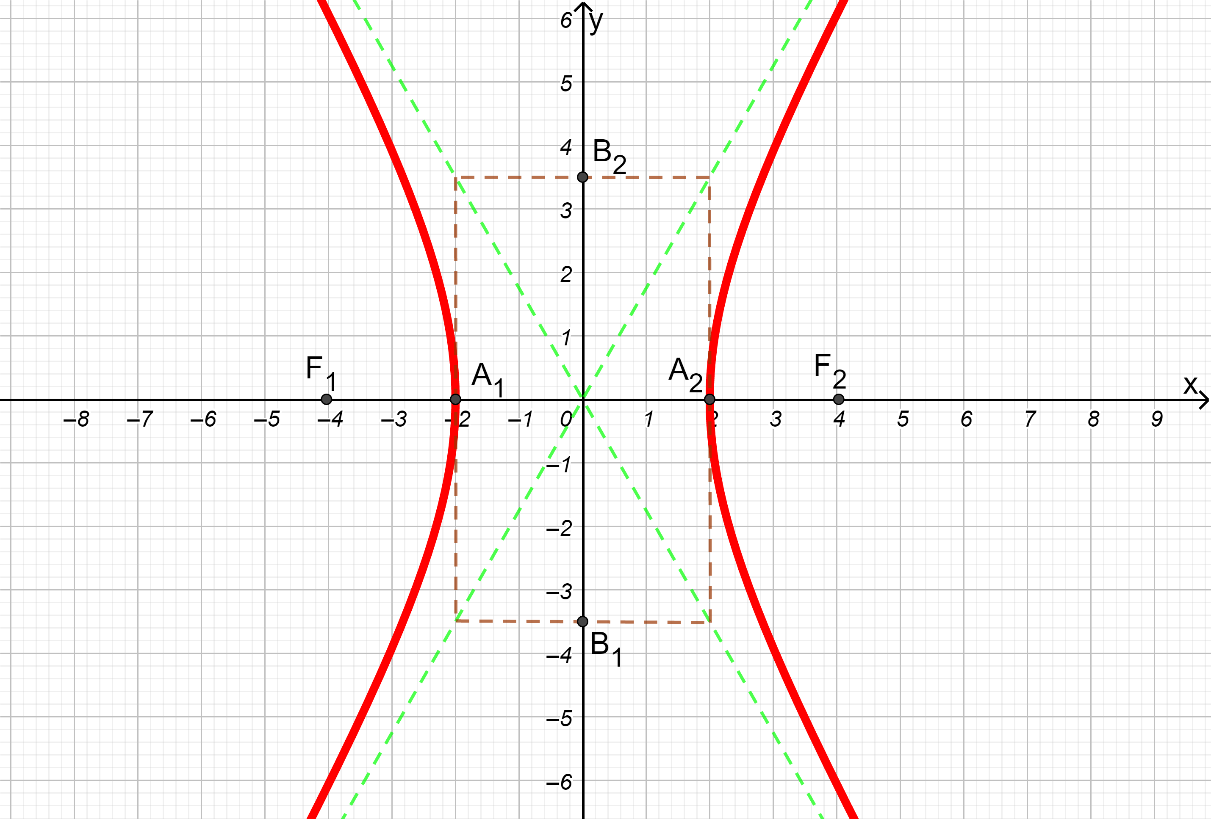
حاول أن تحل رقم 2 صـــ 122
أوجد معادلة القطع الزائد الذي بؤرتاه F₁(-4,0),F₂(4,0) ورأساه A₁(-2,0),A₂(2,0)
ثم أوجد معادلة كل من خطيه المقاربين وارسم شكلا تقريبيا لهذا القطع.
الحل:
$$\frac{x^{2}}{a^{2}}−\frac{y^{2}}{b^{2}}=1$$
تقع البؤرتان على محور السينات فتكون المعادلة علي الصورة:
احدي البؤرتين F₂(4,0) ومنها تكون C = 4
احدي الرأسين A₂(2,0) ومنها تكون a = 2
ولكن
$$⇒$$
$$C^{2}=a^{2}+b^{2}$$
$$4^{2}=2^{2}+b^{2}$$
$b^{2}=16−4=12 ⇒$b = $2\sqrt{3}$
$$\frac{x^{2}}{4}−\frac{y^{2}}{12}=1$$
$∴$معادلة القطع الزائد هي:
معادلة كل من الخطين المقاربين :
$$y=±\frac{b}{a}x$$
$y=±\frac{\sqrt{12}}{2}x\overset{⇒}{}$ $y=±\frac{2\sqrt{3}}{2}$
$$y=±\sqrt{3}$$

Slide 9
مثال 3 صـ123
أوجد معادلة القطع الزائد الذي مركزه (0,0) وإحدى بؤرتيه F(0,$\sqrt{34}$) ومعادلة أحد خطيه المقاربين هى : $y=\frac{3}{5}x$
$$\frac{y^{2}}{a^{2}}−\frac{x^{2}}{b^{2}}=1$$
الحل:
المحور القاطع ينطبق علي محور الصادات ومعادلته:
$$⇒$$
$$34=a^{2}+b^{2}$$
احدي البؤرتين F(0,$\sqrt{34}$) :
$$C^{2}=a^{2}+b^{2}$$
(1)
معادلة الخط المقارب : $y=\frac{a}{b}x$
$$y=\frac{3}{5}x$$
$$∴\frac{3}{5}=\frac{a}{b}$$
$$∴a=\frac{3b}{5}$$
$$⇒$$
$$⇒$$
بالتعويض في المعادلة (1):
$$34=( {\frac{3b}{5})}^{2}+b^{2}$$
$$34= {\frac{9b}{25}}^{2}+b^{2}$$
$$⇒$$
$$⇒$$
$$b^{2}= \frac{850}{34}$$
$$850= {9b}^{2}+25 b^{2}$$
$$\frac{y^{2}}{9}−\frac{x^{2}}{25}=1$$
$$b^{2}=25\overset{⇒}{}b=5$$
$∴$معادلة القطع الزائد هي:
لإيجاد قيمة $a$ نستخدم :
$$a= \frac{3b}{5}$$
$$a= \frac{3×5}{5}=3$$
$$⇒$$

Slide 10
حاول ان تحل 3 صـ123
أوجد معادلة القطع الزائد الذي مركزه (0,0) إحدى بؤرتيه F($\sqrt{41}$,0) ومعادلة أحد خطيه المقاربين هى : $y=\frac{4}{5}x$
الحل:
$$\frac{x^{2}}{a^{2}}−\frac{y^{2}}{b^{2}}=1$$
المحور القاطع ينطبق علي محور السينات ومعادلته:
⇐∴ $c=\sqrt{41}$
∵احدي البؤرتين $F=(\sqrt{41},0)$
$${∵ C}^{2}=a^{2}+b^{2}$$
$$⇒$$
41$=a^{2}+b^{2}$
(1)
من معادلة الخط المقارب $y=\frac{4}{5}x$
$$∴\frac{4}{5}=\frac{b}{a}$$
$$∴a=\frac{5b}{4}$$
$$⇒$$
$$41=( {\frac{5b}{4})}^{2}+b^{2}$$
بالتعويض في المعادلة (1):
$$41= {\frac{25b}{16}}^{2}+b^{2}$$
$$b^{2}= \frac{656}{41}$$
$$⇒$$
$$656= {25b}^{2}+16b^{2}$$
$$⇒$$
$$b^{2}=16\overset{⇒}{}b=4$$
$$\frac{x^{2}}{25}−\frac{y^{2}}{16}=1$$
لإيجاد قيمة $a$ نستخدم :
$∴$ معادلة القطع الزائد هي:
$$a= \frac{5b}{4}$$
$$a= \frac{5×4}{4}=5$$
$$⇒$$

Slide 11
تطبيقات باستخدام القطع الزائد
مثال 5صـ124
عند اقتراب مركبة فضائية من أحد الكواكب , تُغيّر جاذبية هذا الكوكب مسار المركبة إلي قطع زائد. أوجد معادلة تنمذج مسار مركبة فضائية قرب كوكب زحل إذا كان
$$a=332965 km , c=492788.2 km$$
الحل:
نفرض أن مركز القطع الزائد هو نقطة الأصل وأن المحور القاطع أفقي.
$$\frac{x^{2}}{a^{2}}−\frac{y^{2}}{b^{2}}=1$$
معادلة القطع تكون علي الصورة :
$$⇒$$
$$b^{2} =c^{2}−a^{2}$$
$$b^{2}=({492788.2)}^{2} −({332956)}^{2}$$
$$C^{2}=a^{2}+b^{2}$$
$$⇒$$
$$b^{2}≈1.320 ×{10}^{11}$$
$$\frac{x^{2}}{1.109×{10}^{11}} − \frac{y^{2}}{1.320×{10}^{11}}=1$$
يمكن أن تنمذج مسار سفينة فضائية حول زحل بالمعادلة :
$$\frac{x^{2}}{1.109×{10}^{11}} − \frac{y^{2}}{1.320×{10}^{11}}=1$$

Slide 12
حاول ان تحل 5صـ125
أوجد معادلة تنمذج مسار سفينة فضائية حول نبتون إذا كان : $a=35988342 km , c=4498542800 km$
من المثال السابق
نفرض أن مركز القطع الزائد هو نقطة الأصل وأن المحور القاطع أفقي.
الحل:
$$\frac{x^{2}}{a^{2}}−\frac{y^{2}}{b^{2}}=1$$
معادلة القطع تكون علي الصورة :
$$C^{2}=a^{2}+b^{2}$$
$$b^{2} =c^{2}−a^{2}$$
$$b^{2}=({4498542800)}^{2} −({35988342)}^{2}$$
$$b^{2}≈2.024×{10}^{19}$$
يمكن أن تنمذج مسار سفينة فضائية حول زحل بالمعادلة :
$$\frac{x^{2}}{1.295×{10}^{15}} − \frac{y^{2}}{2.024×{10}^{19}}=1$$

Slide 13
مثال 6صـ125
عندما تنطلق مركبة فضائية وتقترب من أحد الكواكب , فإن جاذبية هذا الكوكب تغير مسار المركبة من خط مستقيم إلي منحني يشبه فرعي القطع الزائد. أوجد معادلة قطع زائد تمثل مسار مركبة فضائية حول كوكب الزهرة إذا افترضنا أن نقطة الاصل هي مركز القطع الزائد والمحور القاطع في وضع أفقي علما بأن طول نصف المحور القاطع 1882 820 km والمسافة بين البؤرتين هي 108 208 000 km
المحور القاطع أفقي
الحل:
$$\frac{x^{2}}{a^{2}}−\frac{y^{2}}{b^{2}}=1$$
معادلة القطع تكون علي الصورة :
$$a=1882 820$$
$$2C=108 208 000$$
$$C=54 104 000$$
$$C^{2}=a^{2}+b^{2}$$
من العلاقة الأساسية للقطع الزائد:
$$b^{2} =({54104000)}^{2}−{\left(1882820\right)}^{2}=2.9×{10}^{15}$$
$$\frac{x^{2}}{3.5×{10}^{12}} − \frac{y^{2}}{2.9×{10}^{15}}=1$$

Slide 14
حاول ان تحل 6صـ125
في مثال(6) أوجد معادلة قطع زائد لمسار مركبة فضائية حول كوكب المشتري علمًا أن : $a=38942360 km , c=778547200 km$
الحل:
نفرض أن مركز القطع الزائد هو نقطة الأصل وأن المحور القاطع أفقي.
$$\frac{x^{2}}{a^{2}}−\frac{y^{2}}{b^{2}}=1$$
معادلة القطع علي الصورة
$$C^{2}=a^{2}+b^{2}$$
$$b^{2} =c^{2}−a^{2}$$
$$b^{2}=({778547200)}^{2} −({38942360)}^{2}$$
$$b^{2}≈6.046192352×{10}^{17}≈6.05×{10}^{17}$$
$$a^{2}≈1.516507402×{10}^{15}≈1.52 ×{10}^{15}$$
معادلة القطع الزائد:
$$\frac{x^{2}}{1.52×{10}^{15}} − \frac{y^{2}}{6.05×{10}^{17}}=1$$

